Slide 1
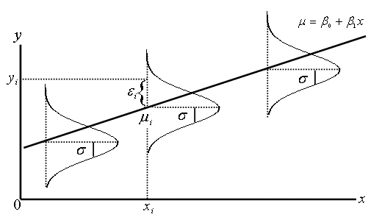

回帰分析における推定と検定
標本から得られた回帰直線
推定
検定
母集団の回帰直線
（母回帰直線）
Notes:
プリント「生物統計学＿第１３回回帰分析その１2013年」P７以降を予習しながら空所を埋めていきましょう．
回帰分析では独立変数ｘ を与えたときに従属変数ｙ がどんな値となるかを決めることが主な目的です．
回帰係数，回帰直線などはそのために算出するのです．したがって，回帰係数，切片，独立変数ｘ に対するｙ の値について推定・検定をすることができます．

Slide 2
エクセルでの母回帰係数の推定
ここに区間推定に必要な値が表示される
ここに95％信頼区間が表示される
ここに指定した確率における信頼区間が表示される
Notes:
エクセルの分析ツールの回帰分析では，母回帰係数および母切片の区間推定ができます．
母回帰係数は下の行（画面ではN%(T)で示される行）に区間推定値が表示されます．画面の下限95％と上限95％のところが，95％信頼区間です．下限99％，上限99％のところは指定した確率（ここでは99％を指定した）における信頼区間です．
母切片の区間推定値も同じように切片の行を読むことでわかります．

Slide 3
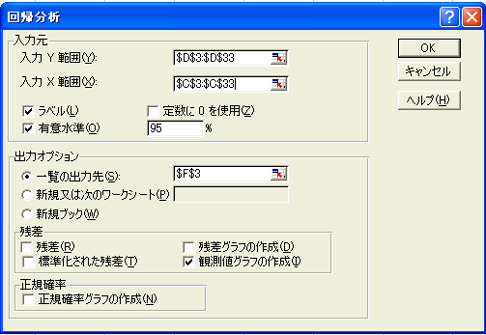
p％信頼区間の求め方
Notes:
さきほど下限99％，上限99％のところで指定した確率（ここでは99％を指定した）とは，回帰分析のときに上の画面で指定する有意水準のことです．回帰分析では95％信頼区間はかならず計算するようになっているので，ここの数値は95よりも99など別の数字にしておくとよいでしょう．

Slide 4
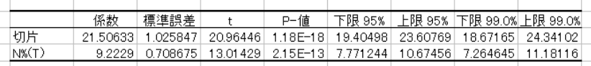
エクセルでの母回帰係数の推定
ここに95％信頼区間が表示される
ここに指定した確率における信頼区間が表示される
上の表から母回帰係数は95％の信頼率で
7.77≦β≦10.67 （単位 g/L）
99％の信頼率では 7.26≦β≦11.18 （単位 g/L）
飲み水を1L増やすとウズラの体重は95％の確率で7.77～10.67g増える
Notes:
画面の表から
母回帰係数の95％信頼区間を付けた区間推定値は，7.77～10.67となります．単位はこの場合 g/L となります．回帰係数の単位はｙの単位/xの単位です．
母回帰係数の99％の信頼率における信頼区間は 7.26≦β≦11.18 （単位 g/L）です．
母回帰係数とは直線の傾きですから，ｘを１ふやすとｙがいくらふえるかが母回帰係数です．すなわち飲み水を1L増やすとウズラの体重は95％の確率で7.77～10.67g増えるということになります．

Slide 5
エクセルでの母切片の推定
ここに95％信頼区間が表示される
ここに指定した確率における信頼区間が表示される
上の表から母切片は95％の信頼率で
19.4≦β≦23.6 （単位 g）
99％の信頼率では 18.7≦β≦24.3（単位 g）
飲み水が0Lのとき，ウズラの体重は95％の確率で19.4～23.6gである
Notes:
母切片の推定もできます．エクセルでは95％信頼区間をつけた母切片区間推定（さらにp％信頼区間をつけた母切片の区間推定）が計算できます．画面の表から
母切片の95％信頼区間を付けた区間推定値は，19.4～23.6となります．単位はこの場合 g となります．母切片の単位はｙの単位そのままです．
母切片の99％の信頼率における信頼区間は 18.7≦β≦24.3 （単位 g）です．
母切片とは回帰直線とy軸の交点ですから，x=0のときにyがいくらになるかということです．すなわち飲み水が0Lのとき，ウズラの体重は95％の確率で19.4～23.6gとなります．
なお，切片はx=0 のときの yの値であるから， x=0があり得ないデータについて，母切片の推定をしても意味はありません．例えば父と子の身長についての回帰式では，父の身長が0であることはあり得ません．この場合，母切片について推定・検定はしても意味はありません．

Slide 6
予習問題
以下のデータは風力発電における風速と発電量の関係である．母回帰係数を信頼率95％で区間推定せよ
Notes:
それでは予習問題をやってみましょう．
予習は「生物統計学第１２回宿題と第１３回のための予習2013 」の提出用タブ欄問4①に入力して提出してください．

Slide 7
母回帰係数の検定
母回帰係数の検定は，ふつう母回帰係数が０であるという帰無仮説の下で行う
帰無仮説が棄却された場合
回帰直線の傾きが０ではない
独立変数ｘを変化させると，ｙが変化することを示す
独立変数ｘで表される因子はｙに影響を与えることを示す
帰無仮説が棄却できなかった場合
回帰直線の傾きが０ではないとはいえない
独立変数ｘで表される因子はｙに影響を与えたとはいえない
Notes:
回帰分析で独立変数 ｘが従属変数 ｙに対して何らかの効果を与えていることを検定するには母回帰係数が0であるという帰無仮説を立て，これを棄却できるかを検定すればいいです．母回帰係数が0であるとは独立変数 xとは無関係に，従属変数y が決まることを示します．すなわち直線の傾きが0ですから，xがいくらであろうとyはそれとは関係なく決まるということです．
帰無仮説は，母回帰係数は0である（xはyを変化させない）です．
対立仮説は母回帰係数は0でない（xはyを変える）です．
帰無仮説が棄却された場合
回帰直線の傾きが0でない．ということです．
独立変数ｘ を変化させると， ｙが変化することを示します．
独立変数ｘ で表される因子は ｙに影響を与えることを示します．
なお相関の場合と同じく，回帰が有意であるからといって現実に独立変数x が yに直接的に効果を与えているとは限りません．
また，p-値が小さいことと両変数間の関係が強いこととは関係がありません．寄与率 （エクセルでは重決定R2）によって独立変数がどれだけ従属変数を決定しているかを示すことができます．
帰無仮説が棄却できなかった場合
回帰直線の傾きが0でないとはいえない
独立変数ｘ で表される因子は ｙに影響を与えたとはいえない．という結論になります．

Slide 8
エクセルでの母回帰係数の検定
ここに検定に必要な値が表示される
帰無仮説：ウズラの体重は飲み水の量によって変わらない
対立仮説：ウズラの体重は飲み水の量によって変わる
Notes:
エクセルでは回帰係数の検定は回帰係数のところ（画面ではN%(T)の行）のp-値をみて，検定します．
帰無仮説：母回帰係数は0である．ウズラの体重は飲み水の量によって変わらない，です．
対立仮説：母回帰係数は0でない．ウズラの体重は飲み水の量によって変わる，です．

Slide 9

回帰の分散分析の結果
p値
回帰のp-値は（ 2.15×10⁻¹³ ）なので，飲み水の量の効果は5％の有意水準で（ 有意である ・ 有意でない ）．したがって，飲み水の量の効果は（ ある（認められる） ・ あるとはいえない（認められない） ）
Notes:
分散分析表では画面のオレンジの丸で囲ったところ，回帰係数のp値を読み取ります．
したがって，回帰係数のp-値は（ 2.15×10⁻¹³ ）なので，5％の有意水準で（ 有意である ・ 有意でない ）となります．したがって，母回帰係数は（ 母回帰係数は0でない，すなわちウズラの体重は飲み水によって変わる ・ 母回帰係数は0でないとはいえない，すなわちウズラの体重は飲み水によって変わるとはいえない ）と結論できます．
単回帰分析のときは，実際のところは回帰の分散分析の結果（このプリントp6）と母回帰係数の検定の結果は一致します．どちらも飲み水とウズラの体重の回帰と母回帰係数の例でどちらもp値は2.15×10⁻¹³となり，同じ結果となります．
次回，学ぶ重回帰分析では説明変数xが2以上となり，その場合は，それぞれの説明変数について母回帰係数を検定できるので，回帰と母回帰係数のp値が異なります．

Slide 10
予習問題
以下のデータは風力発電における風速と発電量の関係である．母回帰係数が0であるという帰無仮説を検定せよ．
Notes:
それでは予習問題をやってみましょう．
予習は「生物統計学第１２回宿題と第１３回のための予習2013 」の提出用タブ欄問4②に入力して提出してください．

